Slide 1
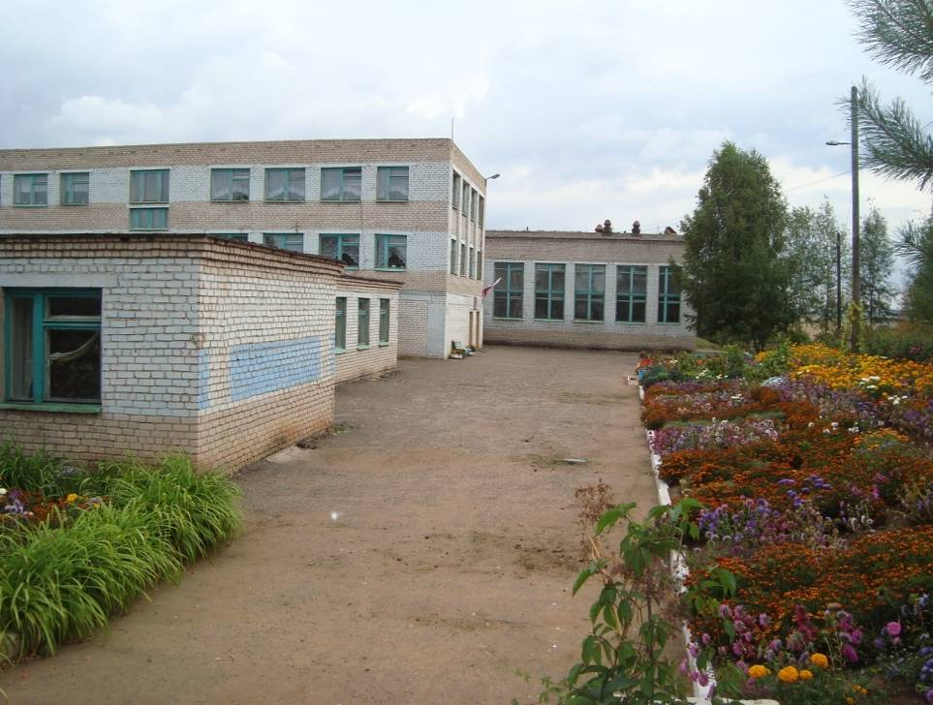
УЧИТЕЛЬСКОЙ ДИНАСТИИ НАПОЛЬСКИХ 220 ЛЕТ

Slide 2
Строгим и ласковым, мудрым и чутким,
Тем, у кого седина на висках,
Тем, кто недавно из стен институтских
Учит в труде добиваться побед,
Всем кому гордое имя УЧИТЕЛЬ
Мы посвящаем этот сюжет

Slide 3
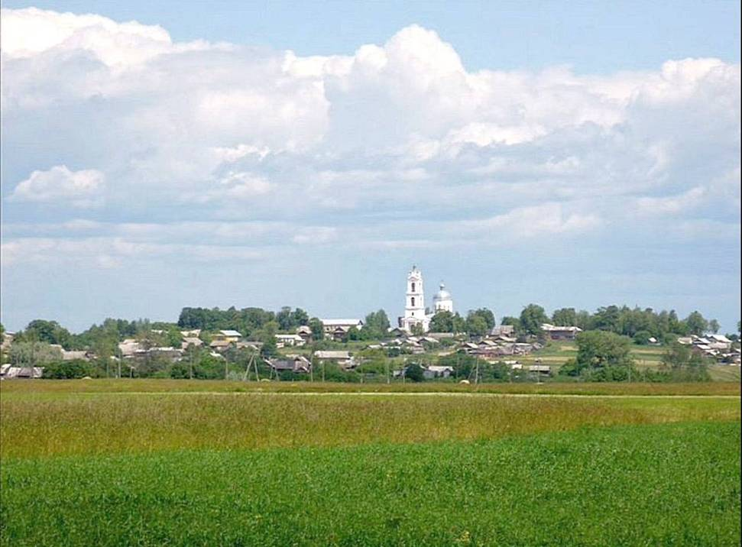
Село наше древнее, только вглядись ! Всюду бурлит искромётная жизнь. Школа всегда и везде впереди. Вот красота-то какая, смотри !

Slide 4
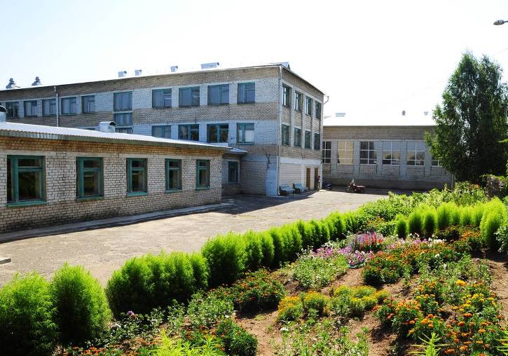
МКОУ СОШ с. Аджим 170 лет
Малмыжский район Кировская область

Slide 5
Сегодня славим мы учителей, Династию из сельских педагогов
Достойных дочерей и сыновей, Учителей, как говорят, от Бога.
Напольских
Алевтина Акимовна, сестра,
педстаж 3 года
Учитель начальных классов
Лысенкова
Анна Валерьевна, внучка педстаж 1 год
Учитель географии
Волкова Анна Михайловна двоюродная сестра педстаж 32 года
Учитель физической культуры
Волкова Лидия Михайловна
двоюродная сестра
педстаж 29 лет
Воспитатель ДОУ
Напольских
Африкан Акимович
педстаж 41 год 11 месяцев
Учитель физической культуры
Напольских
Анастасия Петровна педстаж 40 лет
Учитель начальных классов
Напольских
Ольга Ивановна
педстаж 24 года
Учитель иностранного языка
Напольских
Сергей Африканович
педстаж 11 лет
Учитель физической культуры
Воронина
Лариса Африкановна
педстаж 16 лет
Учитель биологии и химии
Воронин
Андрей Анатольевич
педстаж 21 год
Учитель физической культуры
Кочина
Евгения Сергеевна
педстаж 2 года
Учитель иностранного языка

Slide 6
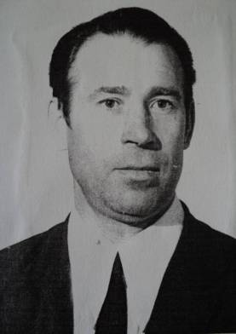
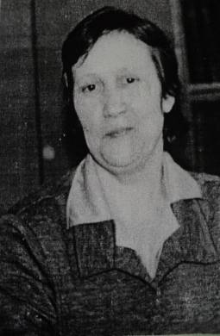
Основоположники династии
С вами считаются, вас уважают и ветеранами называют
За опыт, за то, что школе верны, За то, что душевною силой полны.

Slide 7
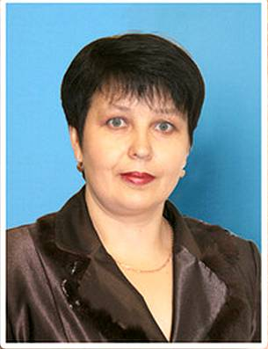
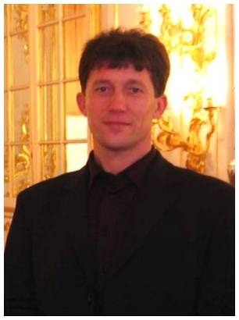
Продолжатели династии
На нас ответственность лежит большая за династию и каждый раз,
Все важные решенья принимая конечно же, мы вспоминаем вас.

Slide 8
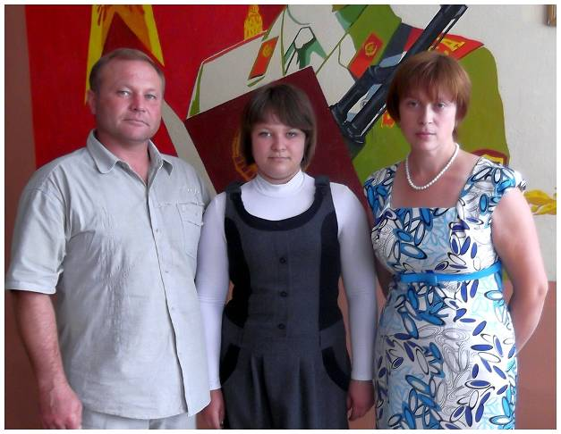
Нам нелегко подчас бывает, но всё же каждый день и каждый час
Пускай наш труд всё к лучшему меняет, а мы всегда во всём поддержим вас.

Slide 9
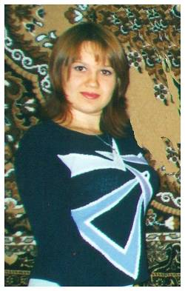
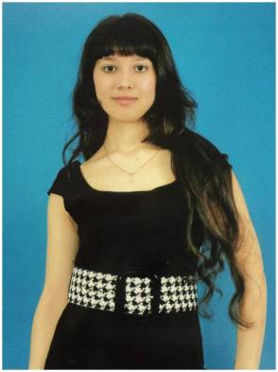
Достойная смена
Ну а душа у кого молода?
Кто с молодыми рядом всегда.

Slide 10
Педагогическая копилка учительской династии Напольских
Напольских Африкан Акимович
Ветеран педагогического труда
Напольских Анастасия Петровна
Значок ЦК ВЛКСМ за активную работу с пионерами 1973
Значок «Отличник народного просвещения» 1988
Медаль «Ветеран труда» 2004
Напольских Сергей Африканович
Мастер спорта по зимнему полиатлону
Чемпион мира 1994 года по зимнему полиатлону
Напольских Ольга Ивановна
Значок «Отличник народного просвещения»
Медаль «За вклад в развитие образования»
Лауреат Губернаторской премии 2006
Гранд президента в рамках приоритетного национального проекта «Образование» 2009
Воронина Лариса Африкановна
Грамота Департамента образования Кировской области 2012

Slide 11
Не словами, а делами
Напольских С. А.
Российский шоу-проект НТВ+ «Счастливый рейс» г. Москва по программе «Газпром – детям» - 3 место
Напольских О. И.
Руководитель РМО, ОМО учителей иностранного языка
Победители и призёры районных олимпиад по немецкому языку
1 место в областном смотре-конкурсе кабинетов ИЯ
Занесена в ежегодную общероссийскую Энциклопедию «Одаренные дети – будущее России» в рубрику «Доска Почета»
Участие в проекте «Учить немецкий – думать о будущем» по линии немецкого культурного центра имени Гете в Москве

Slide 12
Не словами, а делами
Воронин А. А.
Руководитель РМО преподавателей-организаторов ОБЖ
Победители и призёры районного конкурса «Безопасное колесо» и соревнований допризывной молодёжи.
Воронина Л. А.
Руководитель РМО учителей биологии.
Районная и областная грамоты за 1 место в конкурсе учебно-опытных участков.
Подготовлены призёры и победители:
Викторина «Что я знаю о ООПТ России». Призер.
Региональный проект«Я – исследователь». Призер.
Международная игра - конкурс«Гелиантус». Диплом 2 степени.
Областной Интернет-конкурс «Природа родного края».
Областной экологический конкурс «Гимн воде». Победитель.
Всероссийские 11 Молодежные Циолковские чтения. Победитель.

Slide 13
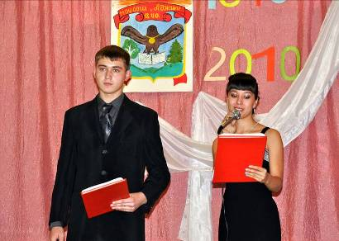
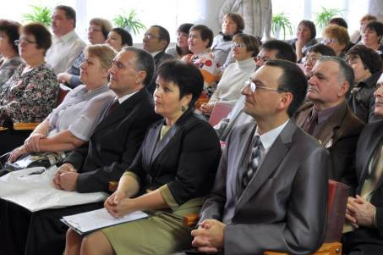
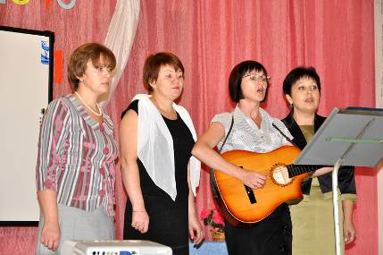
Учителя. Они как свет в пути,
Какое нужно огненное сердце
Иметь в груди, чтоб людям свет нести,
Чтоб след его вовек не мог стереться

Slide 14
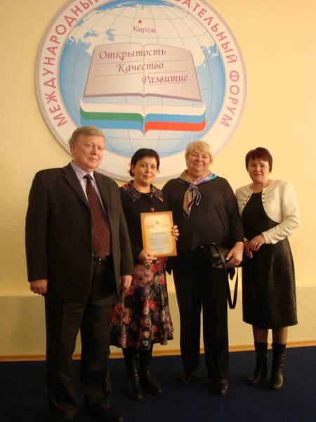

Slide 15
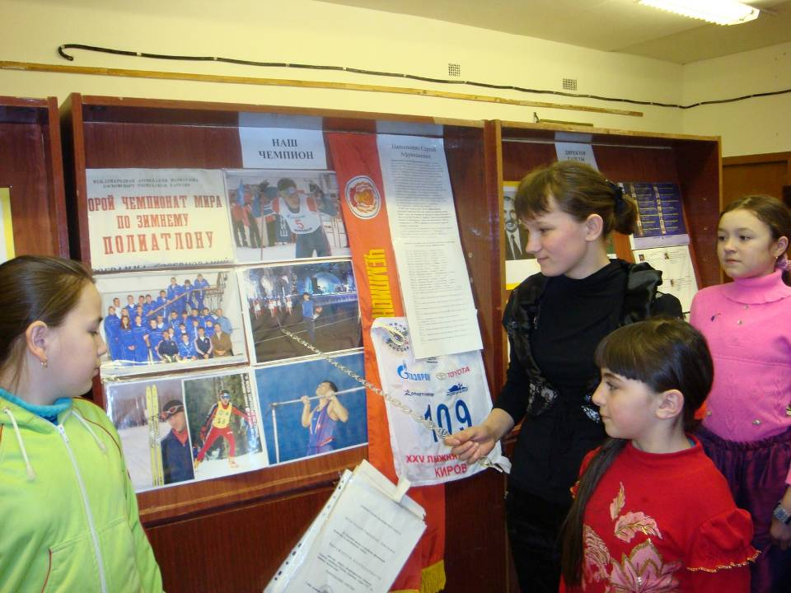

Slide 17
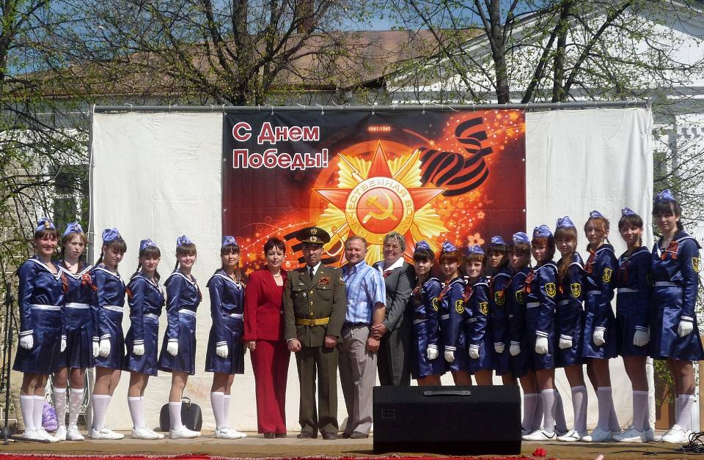

Slide 18
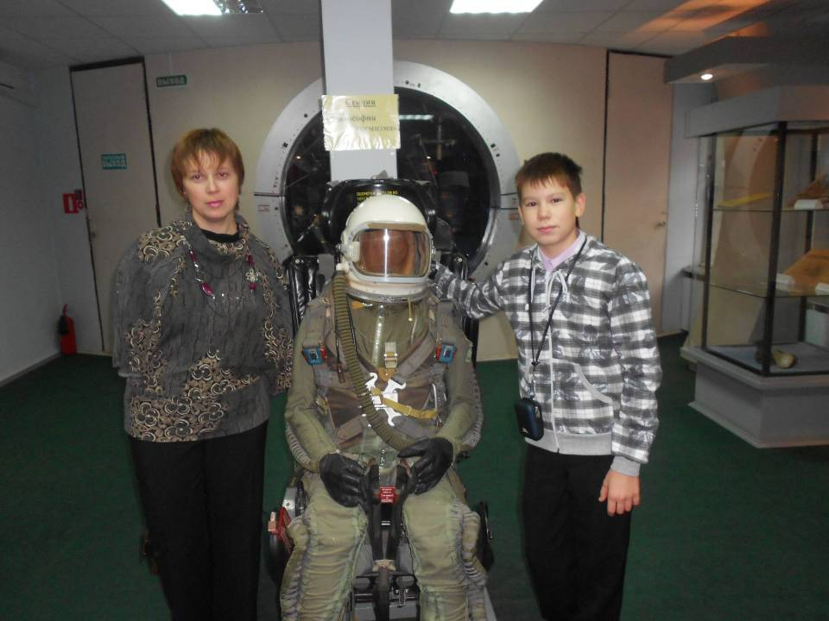
XI Молодёжные Циолковские чтения г. Киров

Slide 19
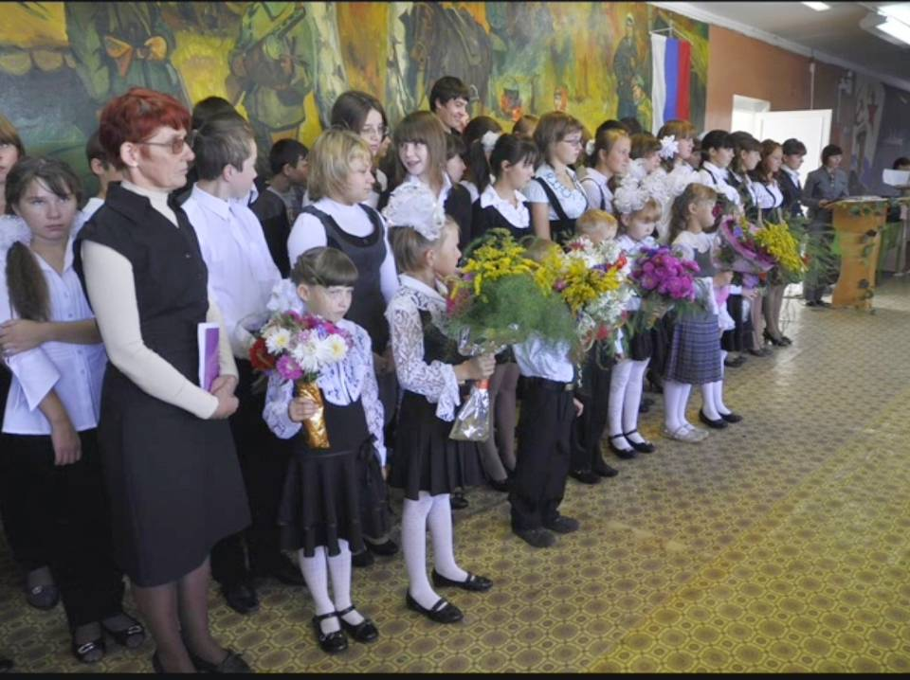
Это вам не пустяк, далеко не пустяк –
По ночам класс нам снится.
Это надо же так, это надо же так
В свою школу влюбиться.

Slide 20
СПАСИБО ЗА ВНИМАНИЕ!

